Slide 1
Схемы размещения рекламных конструкций: требования, типичные нарушения
Марийское УФАС России

Slide 2
Органы местного самоуправления муниципальных районов или городских округов утверждают схемы размещения рекламных конструкций:
на земельных участках независимо от форм собственности;
на зданиях или ином недвижимом имуществе, находящихся в собственности субъектов Российской Федерации или муниципальной собственности.

Slide 3
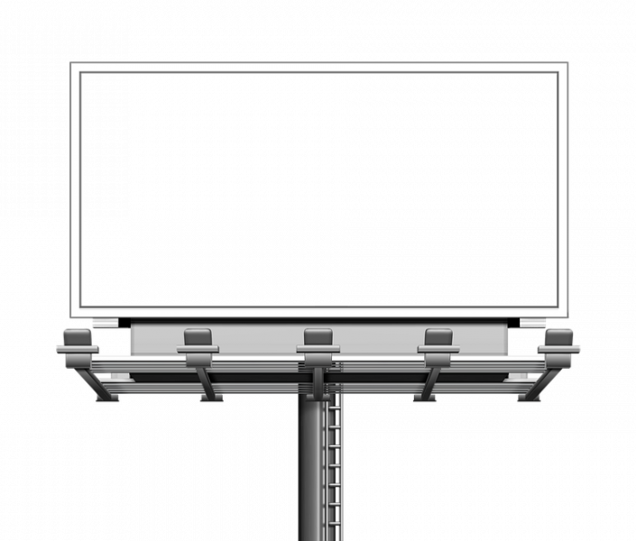
Необходимо проводить работу для актуализации
схемы размещения рекламных конструкций
Предупреждение Марийского УФАС России
№ 012/01/15-610/2023 по признакам нарушения
ч. 1 ст. 15 Закона о защите конкуренции
в действиях органа местного самоуправления

Slide 4
Антимонопольный контроль при размещении рекламных конструкций (статья 16 Закона о защите конкуренции)
Не допускается заключение антиконкурентных соглашений между администрацией и хозяйствующими субъектами на размещение рекламных конструкций в неустановленном для этих целей месте без выданного органом местного самоуправления разрешения на ее установку, поскольку это приводит или может привести к недопущению, ограничению, устранению конкуренции
Решение
Татарстанского УФАС России от 21.05.2019
по делу № ИП-06/7363

Slide 5
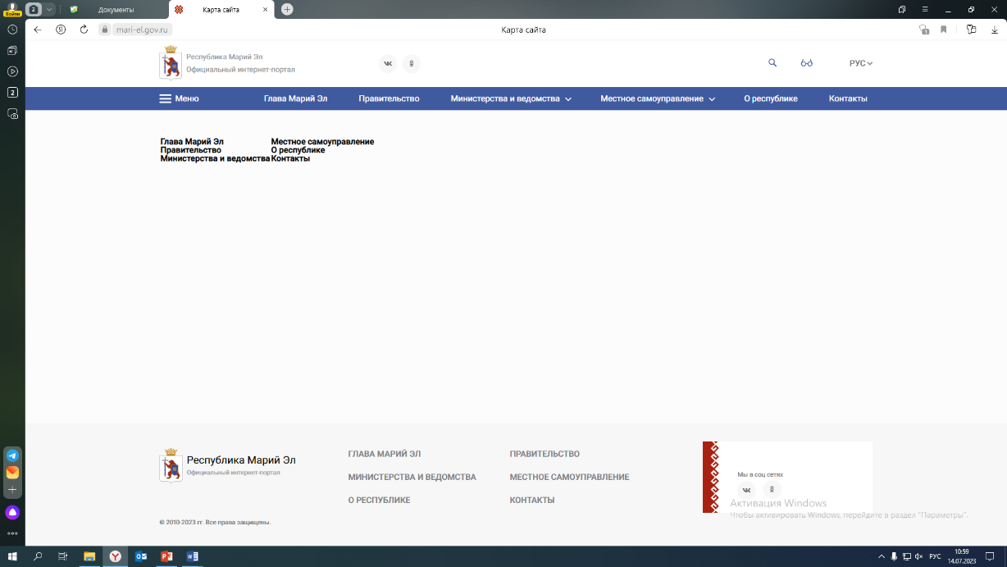
Размещение схемы рекламных конструкций должно быть доступным, опубликование на сайте администраций обязательно
В постановлении Администрации Моркинского района от 17 июня 2016 г. №337 «Об утверждении схемы размещения рекламных конструкций на территории Моркинского муниципального района» указано, что схема размещена на сайте - http://mari-el.gov.ru/morki/
Вместе с тем, при переходе по ссылке выдает следующую информацию:
Решение Арбитражного суда
Калининградской области
по делу № А21-316/2022

Slide 6
Демонтаж незаконно установленных рекламных конструкций
Письмо ФАС России от 17.07.2019 №ИА/61348/19 «О направлении Рекомендаций органам исполнительной власти субъектов Российской Федерации и органам местного самоуправления о применении комплекса мер, направленных на предотвращение и профилактику нарушений антимонопольного законодательства в сфере наружной рекламы»
Выдача предписания о демонтаже рекламной конструкции, установленной и эксплуатируемой в отсутствие разрешения на установку и эксплуатацию рекламной конструкции, срок действия которого не истек, а также демонтаж рекламной конструкции, в случае, установленном Законом о рекламе, является обязанностью, а не правом органа местного самоуправления.
Решение Арбитражного суда Амурской области по делу
№ А04-10489/2016

Slide 7
Меры административного воздействия
на владельцев незаконно установленных рекламных конструкций
Часть 2 статьи 9 Закона Республики Марий Эл от 04.12.2002 № 43-З (ред. от 05.07.2023) «Об административных правонарушениях в Республике Марий Эл» (принят Госсобранием РМЭ 26.11.2002)
Постановление № 53 Административной комиссии города Волжска Республики Марий Эл от 11.11.2022 в отношении индивидуального предпринимателя о наложении штрафа в соответствии с ч. 2 ст. 9 Закона РМЭ №43-З в связи с нарушением порядка размещения объекта рекламирования на фасаде здания

Slide 8
Контроль законодательства о рекламе
Направление материалов в органы полиции (статья 14.37 КоАП РФ)
Определением Верховного Суда РФ от 28.02.2020
№309-ЭС20-172 по делу №А60-18025/2019 подтверждена правомерность привлечения общества к административной ответственности по статье 14.37 КоАП РФ на основании поступивших из МВД административных материалов в связи с размещением рекламы на скамьях и велопарковках без получения соответствующего разрешения

Slide 9
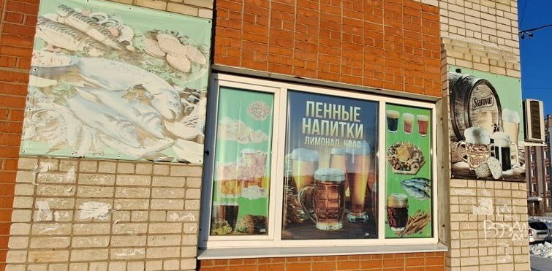
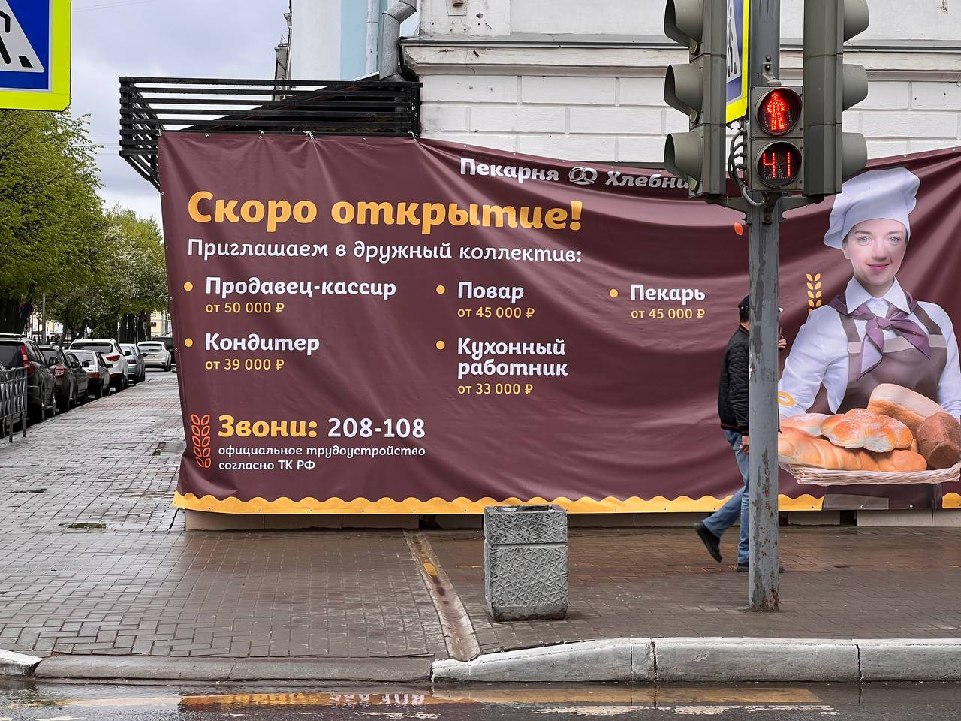
Направление материалов
в Марийское УФАС России (часть 9 статьи 19 Закона о рекламе)
Решением Марийского УФАС России по делу №012/05/21-146/2023 от 24.05.2023 реклама индивидуального предпринимателя признана ненадлежащей, в том числе в связи с нарушением части 9 статьи 19 Закона о рекламе
Решением Марийского УФАС России по делу
№ 012/05/19-436/2023 от 10.07.2023 реклама индивидуального предпринимателя признана ненадлежащей в связи с нарушением части 9 статьи 19 Закона о рекламе

Slide 10
Проведение конкурсных процедур
Заключение договора на установку и эксплуатацию рекламной конструкции на земельном участке, здании или ином недвижимом имуществе, находящемся в государственной или муниципальной собственности, осуществляется на основе торгов (в форме аукциона или конкурса), проводимых органами государственной власти, органами местного самоуправления или уполномоченными ими организациями в соответствии с законодательством Российской Федерации
(часть 5.1 статьи 19 Закона о рекламе)

Slide 11
https://t.me/mariyskoeyfas
https://vk.com/mariyskoeufas
www.mari-el.fas.gov.ru

